Slide 1
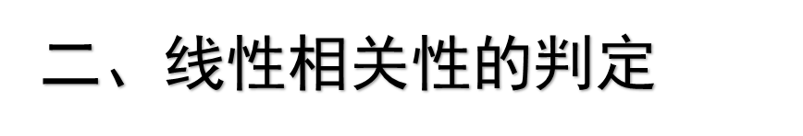
第二节 向量组的线性相关性
一、线性相关性的定义
三、小结

Slide 2


向量组的线性相关性
定义2.1 给定向量组A:a₁,a₂,…,a_{n},如果存在不全为零的数k₁,k₂,…,k_{n}
使得
k₁a₁+k₂a₂+…+k_{n}a_{n}=0
则称向量组A是线性相关的，否则称它线性无关.
向量组线性相关；
几何意义：0维向量空间
(1)n=1时，
当a=0时
当a≠0时
向量组线性无关；
几何意义：1维向量空间

Slide 3
向量组的线性相关性
定义2.1 给定向量组A:a₁,a₂,…,a_{n},如果存在不全为零的数k₁,k₂,…,k_{n}
使得
k₁a₁+k₂a₂+…+k_{n}a_{n}=0
则称向量组A是线性相关的，否则称它线性无关.
(2)n=2时，
a₁,a₂共线
向量组a₁,a₂线性相关
几何意义：1维向量空间
a₁,a₂不共线
向量组a₁,a₂线性无关
几何意义：2维向量空间

Slide 4

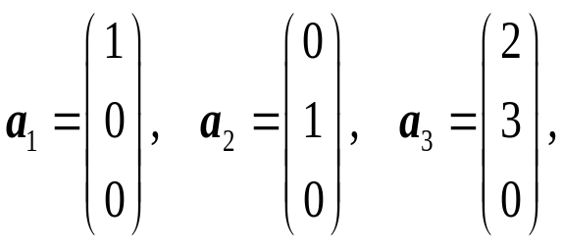
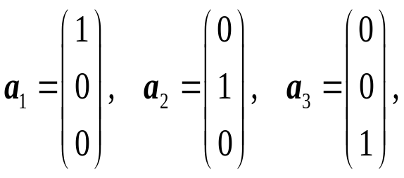
线性相关性的定义
(1) 向量组A:
几何意义：向量组构成二维空间.
由于2a₁+3a₂-a₃=0.
向量组是线性相关的，
(2) 向量组B:
几何意义：向量组构成三维空间.
不存在非零数k₁,k₂,k₃使得k₁a₁+k₂a₂+k₃a₃=0.
向量组是线性无关的

Slide 5
线性相关性的判定
向量组构出向量空间的维数=n
向量组A线性无关
向量组的秩
向量组构出向量空间的维数<n
向量组B线性相关

Slide 6
线性相关性的定义
R（A）=n
向量组A线性无关
R（A）<n
向量组A线性相关

Slide 7
向量组线性相关性的判定
向量组A:a₁,a₂,…,a_{n}线性相关，存在不全为零的数k₁,k₂,…,k_{n}
使得
k₁a₁+k₂a₂+…+k_{n}a_{n}=0
x₁a₁+x₂a₂+…+x_{n}a_{n}=0
齐次方程组
有非零解x=(x₁, x₂, …, x_{n})^{T}=(k₁, k₂, …, k_{n})^{T}
向量组A:a₁,a₂,…,a_{n}线性无关，当且仅当k₁=k₂=…=k_{n}=0时，使得
k₁a₁+k₂a₂+…+k_{n}a_{n}=0
x₁a₁+x₂a₂+…+x_{n}a_{n}=0
齐次方程组
只有零解x=(x₁, x₂, …, x_{n})^{T}=(0, 0, …, 0)^{T}

Slide 8
向量组线性相关性的判定
R(A)<n
定理2.1 向量组A:a₁,a₂,…,a_{n}线性相关⇔
向量组A:a₁,a₂,…,a_{n}线性无关⇔
R(A)=n
1.根据齐次线性方程组解的情况来理解
2.根据向量组的几何意义来理解

Slide 9
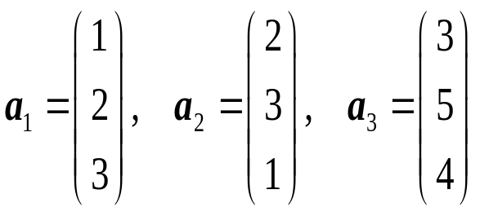
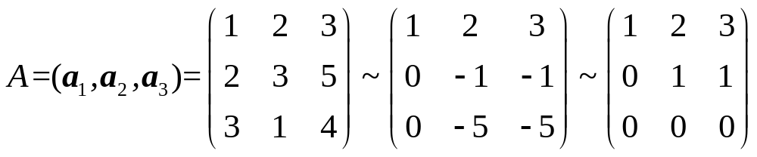
向量组线性相关性的判定
例2.1 讨论向量组A:a₁,a₂,a₃的线性相关性
解
法一 观察a₁+a₂+a₃=0 ，所以向量组a₁,a₂,a₃线性相关.
法二 对矩阵A=(a₁,a₂,a₃)施行初等行变换化为行阶梯形矩阵.
可见R(A)=2<3，所以向量组a₁,a₂,a₃线性相关.

Slide 10
向量组线性相关性
向量组A:a₁,a₂,…,a_{n}线性相关，存在不全为零的数k₁,k₂,…,k_{n}
使得
k₁a₁+k₂a₂+…+k_{n}a_{n}=0
向量组A中至少有一个向量能由其余n-1个向量线性表示.
向量组A:a₁,a₂,…,a_{n}线性无关，当且仅当k₁=k₂=…=k_{n}=0时，使得
k₁a₁+k₂a₂+…+k_{n}a_{n}=0
向量组A中任意向量都不能由其余n-1个向量线性表示.

Slide 11
向量组线性相关性的判定
向量组A:a₁,a₂,…,a_{n}线性相关⇔向量组A中至少有一个
向量能由其余向量线性表示
若向量组的一个部分组线性相关，则整体组必线性相关；
向量组A:a₁,a₂,…,a_{n}线性无关⇔向量组A中任意一个向量都不能由其余向量线性表示
若整体组线性无关，则其向量组一部分组必线性无关；

Slide 12
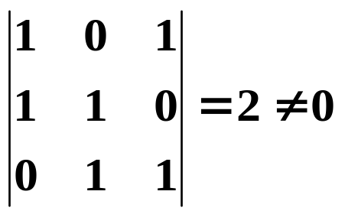
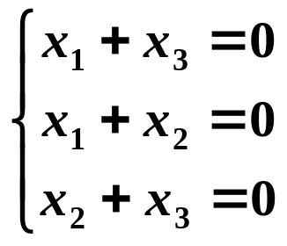
向量组线性相关性的判定
例2.3 已知向量组a₁, a₂, a₃线性无关，
b₁ = a₁+a₂， b₂ = a₂+a₃， b₃ = a₃+a₁，
试证明向量组 b₁, b₂, b₃ 线性无关．
1.用线性无关的定义证明
此方程组的系数行列式
证明 设x₁, x₂, x₃使
x₁b₁+x₂b₂+x₃b₃= 0
即
x₁(a₁+a₂)+x₂(a₂+a₃)+x₃(a₃+a₁)= 0 ,
(x₁+x₃)a₁+(x₁+x₂)a₂+(x₂+x₃)a₃= 0 ,
亦即
故方程组只有零解
因为a₁, a₂, a₃线性无关，所以有
x₁=x₂=x₃=0
向量组 b₁, b₂, b₃ 线性无关．
所以

Slide 13
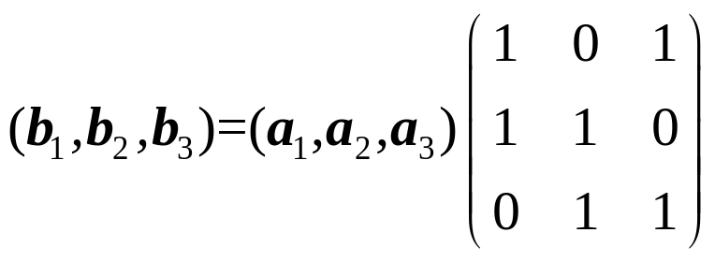
向量组线性相关性的判定
2.转化为矩阵的秩的问题．
证明
由于b₁=a₁+a₂, b₂=a₂+a₃, b₃=a₃+a₁，
把已知条件合写成矩阵等式
记作B=AK
因为|K|=2≠0，故K可逆，所以R(B)=R(A),因为a₁, a₂, a₃ 线性无关,
有R(A)=3, 故R(B)=3, 所以b₁, b₂, b₃ 线性无关.

Slide 14
向量组线性相关性的判定
设A是n阶方阵,则A的行(列)向量组线性相关⇔矩阵是降秩方阵⇔矩阵不可逆⇔|A|=0.
设A是n阶方阵,则A的行(列)向量组线性无关⇔矩阵是满秩方阵⇔矩阵可逆⇔|A|≠0.

Slide 15
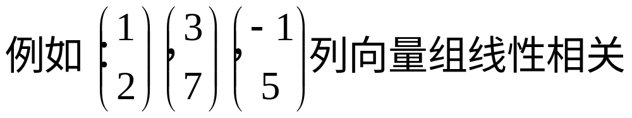
向量组线性相关性的判定
定理2.3
(1) 含零向量的向量组一定线性相关；
证明：k0+0a₁+0a₂+…+0a_{r}=0,而k,0,0,…,0不全为零，
所以0,a₁,a₂,…,a_{r}线性相关.
(2)给定n维列向量组A:a₁,a₂,…,a_{m，}当m>n时必线性相关；

Slide 16
向量组线性相关性的判定
定理4.2.3
(1) 若向量组A:a₁,a₂,…,a_{m}线性无关,而向量组B:a₁,a₂,…,a_{m},b线
性相关,则向量b必能由向量组A线性表示,且表示式唯一.
证明：记 A =(a₁, a₂, …, a_{m})，B =(a₁, a₂, …, a_{m,} b),
由于a₁, a₂, …, a_{m} 线性无关，故R(A)=m
由于a₁, a₂, …, a_{m}, b 线性相关，有R(A,b)<m+1
又因为R(A)≤R(A,b)
所以R(A,b)=R(A)=m
即方程组Ax=b有唯一解，
所以b能由向量组A线性表示，且表示式唯一．

Slide 17
向量组线性相关性的判定
例4.2.4 设a₁,a₂,a₃线性相关；a₂,a₃,a₄线性无关，
证明：(1) a₁能由a₂,a₃线性表示；
(2) a₄不能由a₁,a₂,a₃线性表示.
证 (1) 因为a₂,a₃,a₄线性无关，所以a₂,a₃线性无关，
又a₁,a₂,a₃线性相关，所以a₁能由a₂,a₃线性表示；
(2) 假设a₄能由a₁,a₂,a₃线性表示.由(1)知a₁能由a₂,a₃线性表示
所以a₄能由a₂,a₃线性表示,这与a₂,a₃,a₄线性无关矛盾.
所以 a₄不能由a₁,a₂,a₃线性表示.

Slide 18
向量组线性相关性的判定
定理4.2.4 向量组B:b₁,b₂,…,b_{s}可由向量组A:a₁,a₂,…,a_{t}线性表示，且向
量组B线性无关,则s≤t.
（要求会简单推导）
证
由定理4.1.4知R(B)≤R(A)
向量组B线性无关,有R(B)=s, 所以s≤R(A)≤t.
推论2.3 设向量组B:b₁,b₂,…,b_{s}可由向量组A:a₁,a₂,…,a_{t}线性表示，若
s>t, 则向量组B线性相关.
（要求会简单推导）
证
由于向量组B可由向量组A线性表示→R(B)≤R(A)
由于任何一个向量组的秩总小于等于向量的个数→R(A)≤t
由于t<s→R(B)<s

Slide 19
向量组线性相关性的判定
推论4.2.4 若向量组B:b₁,b₂,…,b_{s}与向量组A:a₁,a₂,…,a_{t}等价，且B组与
A组皆线性无关，则s=t .
（要求会简单推导）
证
由于向量组B与向量组A等价→R(B)=R(A)
由于向量组B线性无关→R(B)=s
由于向量组A线性无关→R(A)=t

